Slide 1
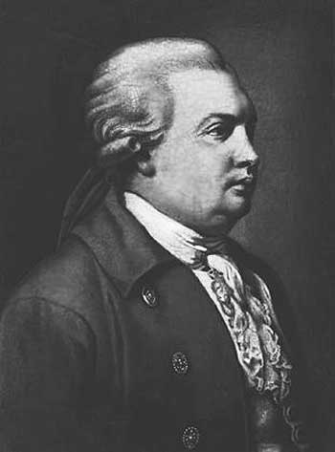
Сатиры смелый властелин
Биография Дениса Ивановича Фонвизина

Slide 2
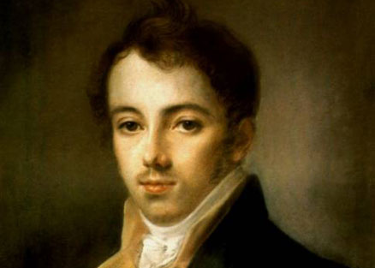
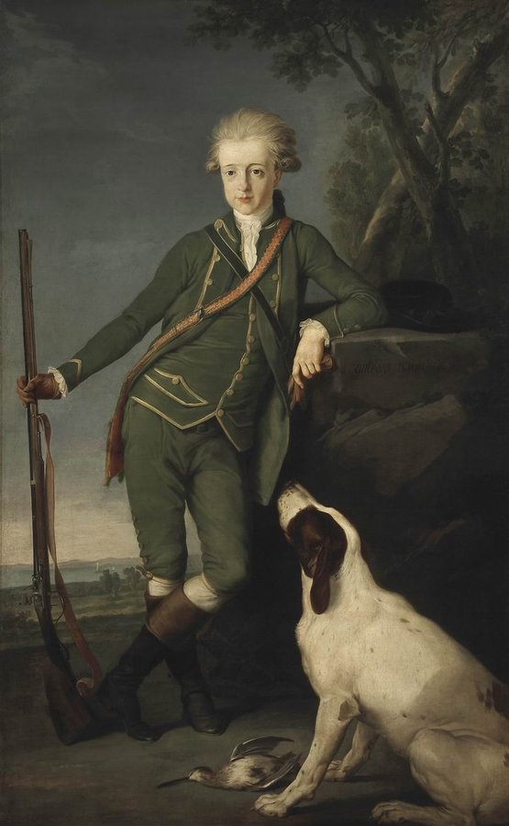
Фонвизин Денис Иванович (род. 03.04.1744 (1745 ?) – умер 01.12.1792) – великий русский писатель, один из самых известных русских литераторов екатерининской эпохи, талантливый создатель первой русской бытовой комедии, драматург, публицист и переводчик.

Slide 3
Детство, история рода
Родился писатель в богатой дворянской московской семье. Детство провёл в патриархальной обстановке в доме своего отца, Ивана Андреевича Фонвизина, который был чиновником московской ревизион-коллегии.
Происхождение у него было самое благородное: его родовые исторические корни уходили в древний рыцарский род, представители которого ещё при Иване Грозном обосновались в России, выйдя из Ливонии. Этот именитый род дал России сразу несколько поколений служилых дворян. Фамилия Фон-Визен (Фон-Визин, нем. von Wiesen) употреблялась в XVIII веке либо в два отдельных слова, либо через дефис. Такое правописание сохранялось вплоть до середины XIX века, пока литературовед Н. С. Тихонравов не установил слитное написание фамилии знаменитого писателя.

Slide 4
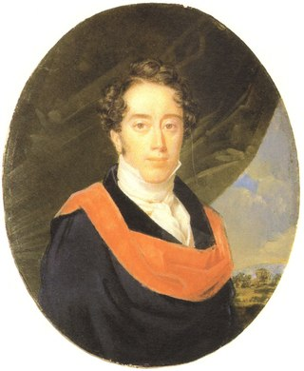
Образование
Изначально Фонвизин получил прекрасное домашнее образование, а затем уже учился в дворянской гимназии при Московском университете (1755-1760). Он играл в любительском театре М. М. Хераскова при университете. После гимназии год посещал философский факультет университета, а в 1760 году даже был отправлен в числе лучших гимназистов вместе с братом Павлом в Петербург. Именно в студенческие годы Фонвизин начинает печататься в московских журналах, и даже делает свой первый перевод "Басни нравоучительные" датского писателя Л. Хольберг

Slide 5
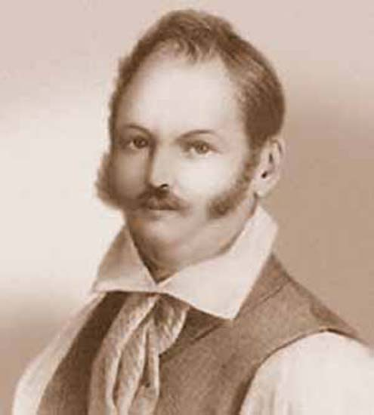
Петербургский период
В 1762 году Денис Иванович Фонвизин переехал в Петербург и устроился переводчиком в Коллегию иностранных дел. С 1763 года по 1769 служил секретарем у кабинет-министра И. Елагина, который изначально ведал разбором челобитных на высочайшее имя, а с 1766 стал ведать делами императорских театров.

Slide 6
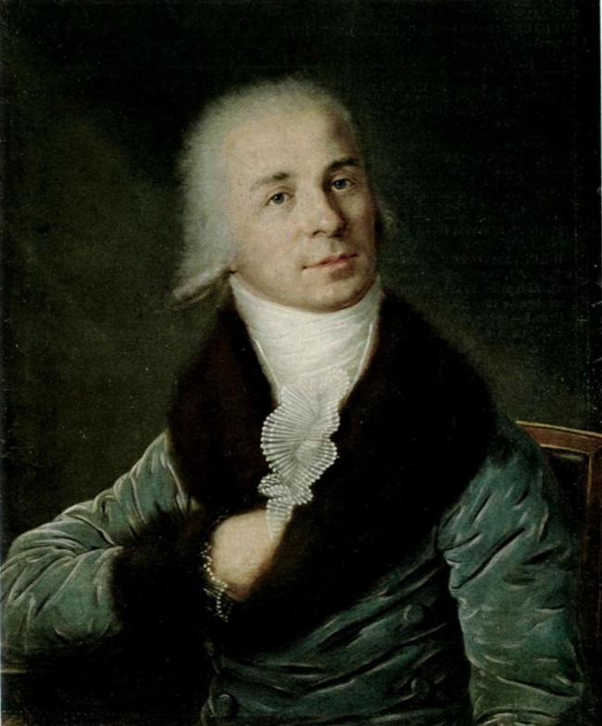
В конце 60-х годов Фонвизин сблизился с сомнительным кружком Козловского, организованным молодыми офицерами-вольнодумцами, и именно под их влиянием создал одно из первых своих сатирических произведений, которое быстро распространилось в списках по всей России, – это известное стихотворение "Послание к слугам моим..." (1769).

Slide 7
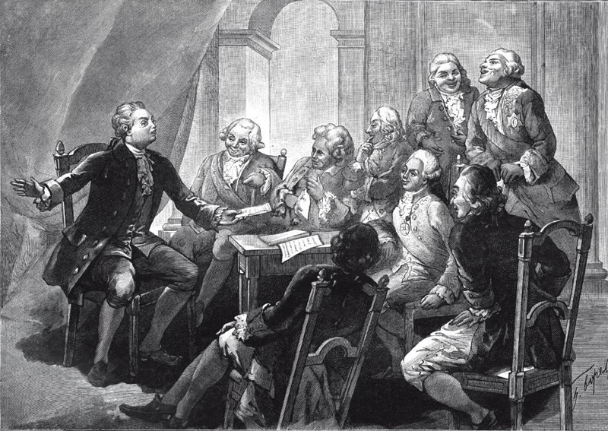
На театральных подмостках
Фонвизина всегда привлекал театр. Если сначала он сам только переводил иностранные комедии на русский язык, то позже уже и сам стал пробовать создавать пьесы. С 1766 по 1769 год он работал над комедией "Бригадир", о которой Н. Новиков сказал, что "...сочинена она точно в наших нравах". На театральных подмостках пьеса была поставлена в 1770 году, а допущена к печати только в 1792, уже после смерти писателя.

Slide 8
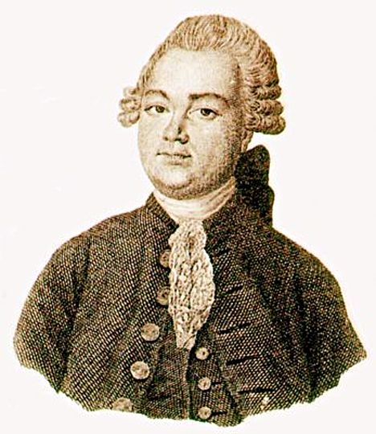
В 1769 Фонвизин занял новый пост, взяв на себя обязанности секретаря руководителя Коллегии иностранных дел – Н. Панина, который на тот момент времени был воспитателем наследника престола. Оба были оппозиционно настроены к правительству Екатерины II и были убеждены, что Россия нуждается прежде всего в "фундаментальных законах".

Slide 9
Заграничные путешествия
Многие литературоведы незаслуженно мало уделяют внимания заграничному путешествию Фонвизина в Германию и во Францию, которое он совершил в 1777-1778 годах. Важность этого путешествия заключалась в том, что впечатления именно от этой поездки он описал позже в своих знаменитых "Записках первого путешественника", сыгравших в дальнейшем значительную роль в становлении русской прозы. Причиной поездки стала затянувшаяся болезнь жены Фонвизина, урожденной Роговиковой.

Slide 10
После полученной в 1782 году отставки от государственной службы, Фонвизин уезжает ещё в одно заграничное путешествие, в Италию и Германию в 1784-1785 года. Именно там ему и удалось анонимно издать "Жизнь графа Никиты Ивановича Панина" на французском языке. Причиной этой поездки стало лечение уже самого Фонвизина от разбившего его паралича.

Slide 11
Творчество последних лет жизни
Удивительно, как Фонвизину удалось написать такое революционное и самое своё известное произведение, как "Недоросль", в обстановке жесточайшей реакции, которая наступила после Пугачёвского восстания. В марте 1782 года был отстранён от дел Панин за свои оппозиционные взгляды. Фонвизин тоже подал в отставку, решив посвятить себя целиком только литературному творчеству. В 1782-1783 годах, следуя заветам наставника Панина, он сочинил "Рассуждение о непременных государственных законах", которое просто изобиловало резкими выпадами против самодержавия и которое впоследствии использовали в своих пропагандистских целях декабристы.

Slide 12
В 1783 году сама несравненная княгиня Е. Р. Дашкова, ведущая политическую войну с императрицей, привлекла Фонвизина к публикации целого ряда его произведений в журнале "Собеседник российского слова", который она сама и редактировала. Именно в нём и публикуются такие блистательные сатирические сочинения Фонвизина, как:
- "Опыт российского сословника";
- "Повествование мнимого глухого и немого";
- "Челобитная Российской Минерве от российских писателей".

Slide 13
Екатерина II не смогла ему этого простить. После этого Фонвизину уже было не позволено печататься, и пятитомное собрание его сочинений, уже практически готовое к печати, так и не было издано при его жизни, а затем драгоценная рукопись была утрачена. Его произведения распространялись по рукам только в рукописных списках.

Slide 14
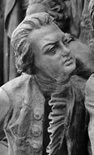
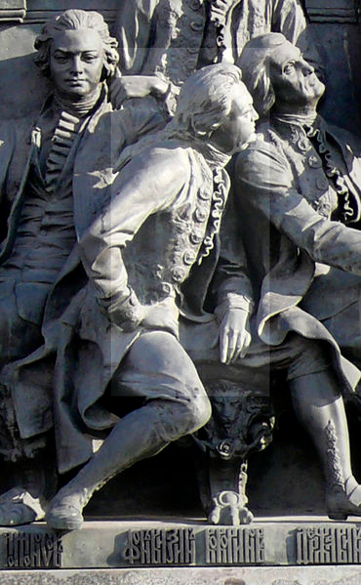
С конца 80-х годов Фонвизин практически не вставал с постели, так как был тяжело болен (его разбил паралич), но тем не менее литературных занятий он не прекратил: именно в эти тяжёлые годы испытаний Денис Иванович начал писать автобиографическую повесть под названием "Чистосердечное признание в делах моих и помышлениях". Несмотря на то, что повесть так и не была закончена, но даже в таком виде она представляет собой замечательный образец русской прозы.

Slide 15
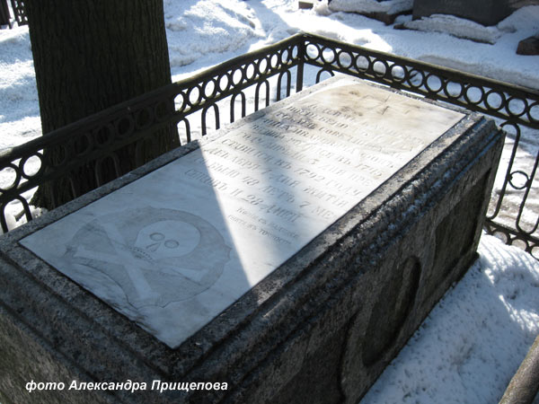
.
1 декабря 1792 года Денис Иванович Фонвизин умер в Петербурге, где и был похоронен в Александро-Невской лавре

Slide 16
Интересные факты из жизни Фонвизина
Старообрядческое сочинение "Век осьмый" полностью включает в свой состав текст сатирического произведения Фонвизина "Послание к слугам моим Шумилову, Ваньке и Петрушке", однако ссылку на автора не делает.
Князь Григорий Александрович Потёмкин-Таврический, побывав на премьере "Недоросля" и выходя после этого из театра, подозвал к себе Фонвизина и полушутя сказал ему легендарную фразу: "Умри, Денис, или больше ничего не пиши: лучше этой пьесы ты уже ничего не создашь".
Фонвизин в качестве безымянного персонажа участвует в повести Гоголя "Ночь перед Рождеством".

